Slide 1
Муниципальный конкурс по технологии "Фестиваль проектов"
Творческий проект
Сам себе Кутюрье
Сумочка
код 0108 ученица 5 Б класса МБОУ СОШ № 11
МО «Ахтубинский р-н»
В. Баскунчак 2017 г.

Slide 2
Содержание
Введение
1.1 История происхождения сумки;
1.2.Требования, предъявляемые к изделию;
1.3. Подбор материала;
1.4. Оборудование;
1.5. Экономический расчет;
1.6. Способы выполнения работы.
Заключение
Список литературы

Slide 3
Введение
Обоснование выбора темы: Я люблю бывать у своих друзей, чтобы послушать музыку, посмотреть фотоальбомы, обменяться прочитанными книгами. Мне приходится брать с собой рюкзак, чтобы положить туда фотоальбомы, диски, книги. Но мне давно хотелось иметь маленькую сумочку, поэтому, когда я получила задание выполнить проект по технологии, решила осуществить задуманное.
Когда я обосновала возникшую проблему и потребность, то сразу поняла: моя цель - изготовить сумку.
Цель проекта: изготовление сумки
Задачи:
1.разработать требования, предъявляемые к изделию;
2. разработать дизайн сумки;
3. подобрать необходимый материал для изделия и оборудование;
4. произвести экономический расчет.
Гипотеза: сумка повседневного назначения, изготовленная своими руками, приносит минимальные затраты и моральное удовлетворение.
В данной работе, на основе экономического расчета и практических действий, мы подтвердим выдвигаемую нами гипотезу.
Новизна: получен новый способ изготовления сумки повседневного назначения
Практическая значимость проекта: сумка, изготовленная своими руками, будет удобна, практична в жизни.
Формы работы над проектом:
1. изучение специальной литературы;
2. изучение расходов и доходов от изготовления сумки;
3. моделирование и пошив изделия;
4.анализ выполненной работы.

Slide 4
1.1 История происхождения сумки
Меня заинтересовало, откуда произошло слово сумка, я поискала ответ на свой вопрос в книгах, интернете и узнала, что в древние времена люди ходили на охоту, и чтоб руки были свободны, вешали себе на пояс маленький карманчик, называемый сумой, туда они клали разные мелочи. Сумка изготавливалась из кожи убитых животных или из холщовой ткани.
Шло время. Назначение этого карманчика изменилось. Стали класть не мелкие, а более крупные вещи, необходимые в дороге. Для удобства пришивали ручки. Так появилась сумка.
Когда женщины стали посещать балы, им понадобилась маленькая изящная сумочка, которая изготавливалась из дорогих тканей, расшивалась бисером или золотом.
Так из необходимой вещи сумка превратилась в аксессуар, дополняющий и подчеркивающий одежду.
В наше время появилось много красивых сумочек.
Выбирая тему проекта, я остановилась на выборе пошива маленькой сумки.

Slide 5
1.2.Требования, предъявляемые к изделию:
Изделие должно быть красивым, изящным, современным. Нужно подобрать ткани и нитки так, чтобы хорошо сочеталась цветовая гамма основного материала и отделки.
Размер его должен быть таким, чтобы поместилось все, что я хочу взять с собой в гости или в магазин: один-два диска, маленький фотоальбом, небольшой кошелек, книжка и носовой платок.
Прежде чем приступить к изготовлению сумки я занялась сбором информации. Поэтому я просмотрела журналы: «Сшей сама», «Изделия из тканей», «Украшения и аксессуары», заходила в магазин, чтоб посмотреть на готовые сумочки. Потом я увидела в одном из магазинов модель той сумочки, которую решила изготовить сама.
Теперь, когда я определилась с моделью сумки, мне предстоит выбрать подходящую ткань для ее изготовления.
Потратив небольшую сумму, вы сможете смастерить нечто красивое и оригинальное.

Slide 6
1.3.Подбор материала.
Для основы сумочки можно выбрать бархат, шерсть или другие виды плотных тканей, так как более тонкие имеют большую сминаемость и осыпаемость нитей. Основа изделия должна быть приятной на ощупь, ведь сумочка - это красивая, модная вещь. Для своей сумочки я выбрала фетровую ткань.
Этот материал абсолютно безопасен, поэтому широко применяется для изготовления одежды и игрушек.
Некоторые виды фетра можно смело назвать натуральными. Другие виды изготавливаются из синтетических материалов, но по своим качествам и характеристикам они ничуть не уступают натуральным.
С фетром невероятно удобно работать. Материал прекрасно режется, клеится, достаточно легок в шитье, не обсыпается по краям, сгибается в любом направлении. Он прочен и долговечен.
Для украшения подобрала бусы, кусочки фетровой ткани, старые брошки и заколки.

Slide 7
1.4.Оборудование.
Оборудование необходимое при изготовлении сумочки, которое понадобится мне это:
1. Швейная машинка для выполнения машинных швов.
2. Ножницы для того, чтобы вырезать изделие.
3. Игла для сметывания изделия.
4. Нитки.
5. Сантиметр или линейка для построения выкройки изделия на бумаге.
6. Мел для обводки.
7. Калькулятор для расчета необходимого количества ткани.
8. Липучки.

Slide 8
1.5. Способ выполнения работы
Для начала работы необходимо сделать выкройку, приготовить шаблон, по которому я буду выкраивать сумочку.
На газете я делаю чертеж выкройки, затем перевожу на заготовленную ткань. Выкраиваю по шаблону детали сумки. Далее сметаем и сшиваем детали. Пришить липучки по двум сторонам сумочки и бусы. Далее украшаем сумочку различными брошками, заколками и можно использовать фетр другого цвета.
1.6.Экономический расчет.
Расчет себестоимости сумки составляет 100 рублей.
Набор фетра 150 рублей. В наборе 8 цветов фетровой ткани, размером 20*30 см. Получается стоимость 1 фетра составляет 19 рублей.
Клей момент-гель 80 рублей.
Итого:100 рублей

Slide 9
Заключения
Проанализировав выполненную работу, я сделала вывод, вещь, сделанная своими руками дешевле, чем купленная в магазине. в нее вкладываешь любовь, свои знания и умения.
Когда начинала шить это изделие, мне казалось, что работа займет много времени и будет кропотлива. Но все трудности в изготовлении данной вещи (сложно было пришить ку к изделию) были забыты сразу, как только я увидела, что у меня все получается.
Анализ выполненной работы подтверждает нашу гипотезу: вещь, изготовленная своими руками, приносит минимальные затраты и большое удовлетворение.
Теперь мне будет приятно пойти в гости, в магазин со своей вещью, сделанной своими руками. И мне кажется, что моим друзьям она тоже понравится.

Slide 10
Список использованной литературы:
1. Шилкова Е.А. «Сумки и косметички своими руками».
2. Журнал «Сшей сама»
3. Журнал «Изделия из тканей»
4. Журнал «Украшения и аксессуары»

Slide 11
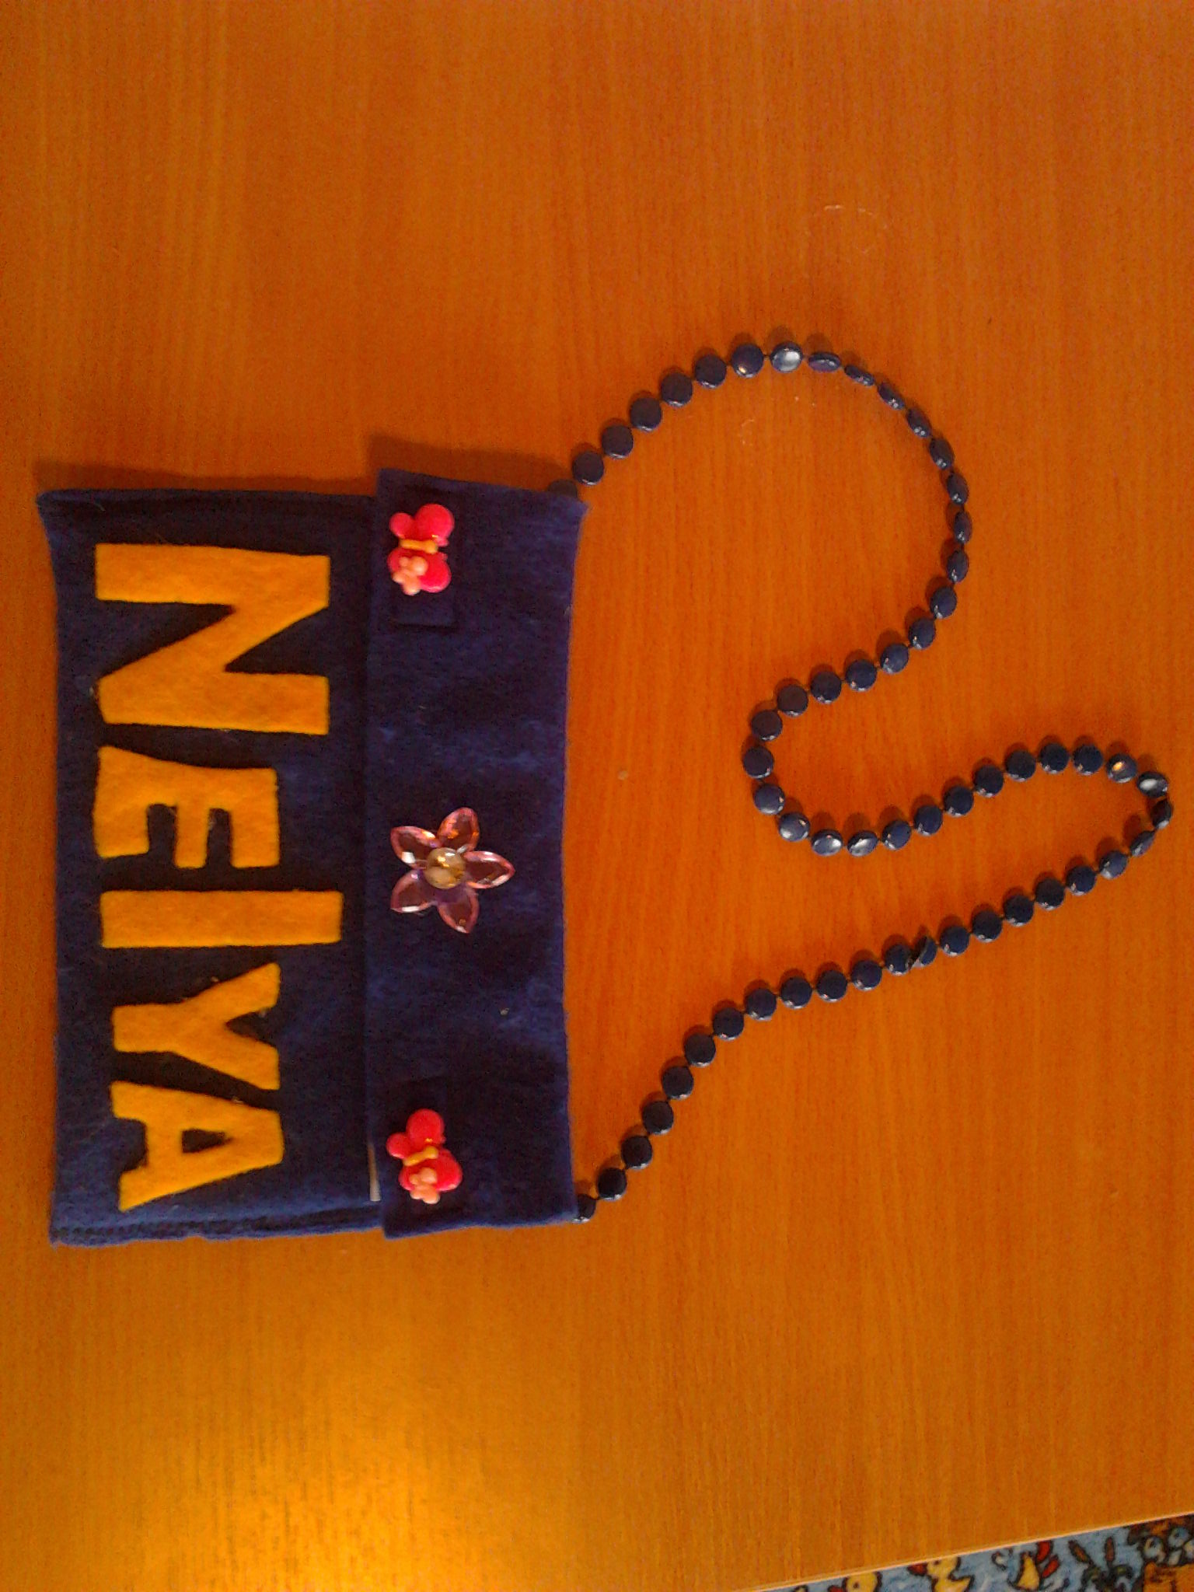

Slide 12
